Slide 1
RAPPORT « PULSE » CHR FRANCE
CGA by NielsenIQ, Avril 2025

Slide 2
Que s’est-il passé en hors-domicile au mois d’avril ?
Résumé Pulse Avril 2025
Un réflexe qui se confirme : Cap sur les repas, moins sur les verres.
Des sorties plus occasionnelles.
Moins de consommation sur toutes les catégories de boissons.
Le taux de fréquentation pour prendre un verre passe de 52 % à 48 % (-4 pts). En parallèle, les occasions autour d’un repas progressent (+2pts).
Capitalisez sur les repas pour attirer et fidéliser
Les consommateurs sortant moins pour prendre un verre, il devient essentiel de cibler les occasions liées à la restauration dont la fréquentation est en croissance, afin de sécuriser un revenu stable.
Les sorties en CHR sont moins fréquentes, les consommateurs préfèrent dorénavant des sorties mensuelles (+3pts) vs quotidiennes ou hebdomadaires. Cette évolution se traduit par une baisse de la fréquentation notamment les jeudis et les week-ends. Ceux qui sortent boire un verre sont plus réguliers vs les amateurs de restaurant.
Dans ce contexte de recul de la fréquentation, créez des temps forts – redonnez envie de sortir plus souvent en créant des occasions incontournables.
Toutes les catégories boisson reculent, notamment : apéritifs, cocktails, alternatives sans alcool et boissons chaudes. Seule dynamique : la curiosité des jeunes, notamment Gen Z, pour les boissons non alcoolisées innovantes.
Malgré cette baisse de consommation, les visiteurs en CHR restent ouverts à la découverte — c’est donc le moment idéal pour tester de nouveaux produits et de communiquer sur les nouveautés pour stimuler la consommation.

Slide 3
RAPPORT MENSUEL « PULSE » de CGA by NielsenIQ
Ce rapport mensuel concernant les habitudes de consommation dans les établissements CHR se veut une « prise de température » rapide du circuit et des consommateurs qui fréquentent les bars et les restaurants en France.
Cette étude examine le comportement des consommateurs en CHR au cours du mois écoulé et évalue leurs intentions de visite pour le mois à venir.
Dans d'autres pays, ce suivi mensuel est devenu un outil incontournable pour les fournisseurs de boissons et les entreprises intéressées par le circuit CHR.
Ces mises à jour mensuelles permettent aux acteurs du secteur de rester au plus près des intentions et comportements des consommateurs vis-à-vis de notre précieux canal CHR.
Pour cette édition d’avril 2025, 752 consommateurs âgés de 18 ans et plus ont été interrogés entre le 16 et le 24 avril 2025. Ces répondants, répartis dans toutes les régions françaises, fréquentent habituellement les établissements CHR au moins une fois tous les trois mois.

Slide 4
Key metrics &
On Premise visitation
Indices Clés & Fréquentation en CHR

Slide 5
RÉTROSPECTIVE
88%
Des consommateurs sont sortis manger au cours du mois dernier
+2pts vs An-1
48%
Des consommateurs sont sortis boire un verre au cours du mois dernier
-4pts vs An-1
Source: CGA Monthly On Premise Consumer Pulse Report April 2025 – Sample: 750 – 752

Slide 6
RÉTROSPECTIVE
FRÉQUENTATION DES ÉTABLISSEMENTS AU COURS DES DERNIERS MOIS
Visites dans les établissements CHR
97% des personnes sont sorties en CHR ce mois-ci​
=0pt vs An-1
Source: CGA Monthly On Premise Consumer Pulse Report April 2025 – Sample: 750

Slide 7
À QUELLE FRÉQUENCE VOUS ÊTES-VOUS RENDU(E) DANS DES BARS, RESTAURANTS ET LIEUX SIMILAIRES AU COURS DU MOIS ÉCOULÉ ?
Fréquence de visite en CHR le mois dernier
-1pt vs An-1
-2pts vs An-1
+3pts vs An-1
Source: CGA Monthly On Premise Consumer Pulse Report April 2025 – Sample: 364 - 727

Slide 8
QUEL(S) JOUR(S) DE LA SEMAINE AVEZ-VOUS FRÉQUENTÉ UN BAR, UN RESTAURANT OU UN AUTRE LIEU SIMILAIRE AU COURS DU MOIS ÉCOULÉ ?​
Fréquentation des établissements selon les jours de la semaine (vs an-1)
Source: CGA Monthly On Premise Consumer Pulse Report April 2025 – Sample: 727 - 726

Slide 9
A QUEL(S) MOMENT(S) DE LA JOURNÉE VOUS ÊTES-VOUS RENDUS EN CHR AU COURS DU MOIS DERNIER ?
Moments de la journée pour sortir en CHR
+3pts vs Mars
+2pts vs Mars
+2pts vs Mars
Source: CGA Monthly On Premise Consumer Pulse Report April 2025 – Sample: 727

Slide 10
SATISFACTION DES DERNIÈRES VISITES EN CHR
Proportion des consommateurs satisfaits/très satisfaits
79%
79%
86%
85%
84%
84%
82%
Source: CGA Monthly On Premise Consumer Pulse Report April 2025 – Sample: 655 - 748

Slide 11
Indices Clés :
Les Catégories

Slide 12
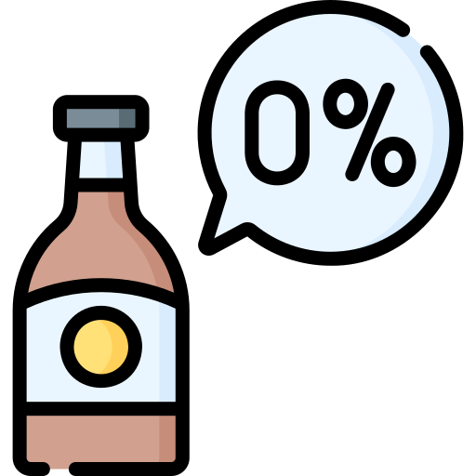
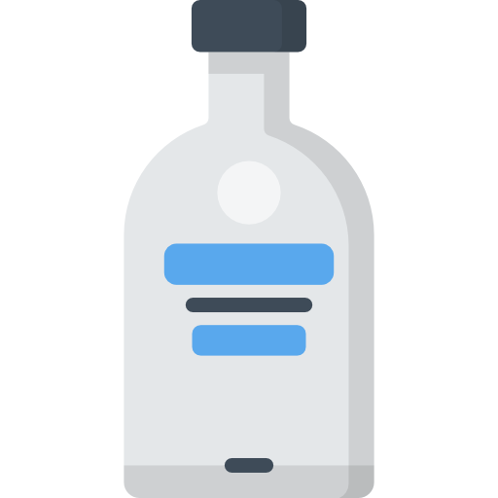
PARMI LES PROPOSITIONS SUIVANTES, QUELS TYPES DE BOISSONS AVEZ-VOUS CONSOMMÉS EN CHR AU COURS DU MOIS ÉCOULÉ ?​
Boissons les plus populaires auprès des consommateurs | Indexé vs. an-1
Boissons sans alcool
Boissons alcoolisées
-3pts | -5pts | N/A | -2pts | -9pts | -5pts | -6pts | -2pts | =0pt | -1pt | -1pt | -1pt
Source: CGA Monthly On Premise Consumer Pulse Report April 2025 – Sample: 726 - 727

Slide 13
QUELLES CATÉGORIES DE BOISSONS AVEZ-VOUS CONSOMMÉES LORS DE VOTRE DERNIÈRE VISITE EN CHR?
Dernière consommation en CHR déclarée
Source: CGA Monthly On Premise Consumer Pulse Report April 2025 – Sample: 752

Slide 14
A QUEL POINT ÉTIEZ-VOUS SATISFAIT DES BOISSONS CONSOMMÉES LORS DE VOTRE DERNIÈRE VISITE CONCERNANT LEUR RAPPORT QUALITÉ-PRIX ?
Présentée aux consommateurs de la catégorie en question lors de leurs dernières visites
% très satisfait / satisfait pour le rapport qualité-prix
​ | ​ | ​ | ​
Boissons Chaudes | Vin | Cocktails | Bière | Apéritifs | Boisson soft | Eau en bouteille | Alternative sans alcool/no low
90% | 89% | 84% | 83% | 83% | 79% | 76% | 75%
Source: CGA Monthly On Premise Consumer Pulse Report April 2025 – Sample: 63 - 242

Slide 15
A QUEL POINT ÉTIEZ-VOUS SATISFAIT DES BOISSONS CONSOMMÉES LORS DE VOTRE DERNIÈRE VISITE EN CHR CONCERNANT LEUR ATTRACTIVITÉ ?
Présentée aux consommateurs de la catégorie en question lors de leurs dernières visites
% très satisfait / satisfait par l’attractivité
​ | ​ | ​ | ​
Cocktails | Vin | Bière | Apéritifs | Boissons Chaudes | Alternative sans alcool/no low | Soft drinks | Bottled water
90% | 86% | 84% | 82% | 81% | 78% | 75% | 68%
Source: CGA Monthly On Premise Consumer Pulse Report April 2025 – Sample: 63 - 238

Slide 16
A QUEL POINT ÉTIEZ-VOUS SATISFAIT DES BOISSONS CONSOMMÉES LORS DE VOTRE DERNIÈRE VISITE CONCERNANT LA QUALITÉ DU SERVICE ?
Présentée aux consommateurs de la catégorie en question lors de leurs dernières visites
% très satisfait / satisfait de la qualité de service
​ | ​ | ​ | ​
Bière | Vin | Boissons Chaudes | Eau en bouteille | Apéritifs | Cocktails | Boissons soft | Alternative sans alcool/no low
91% | 93% | 86% | 82% | 91% | 89% | 82% | 87%
Source: CGA Monthly On Premise Consumer Pulse Report April 2025 – Sample: 63 - 239

Slide 17
AVEZ-VOUS ESSAYÉ UNE NOUVELLE BOISSON LORS D'UNE SORTIE AU COURS DU MOIS DERNIER ?
Essai de nouvelles boissons en CHR par ceux qui sortent manger et/ou boire un verre
+32pts pour la Gen-Z
+13pts pour les Parisiens
31%
Oui
69%
Non
Source: CGA Monthly On Premise Consumer Pulse Report April 2025 – Sample: 153 - 727

Slide 18
À QUELLE CATÉGORIE APPARTENAIT LA NOUVELLE BOISSON ESSAYÉE ?
Nouvelles boissons testées par les consommateurs sortant en CHR
+6pts pour la Gen-Z
+6pts pour la Gen-Z
+4pts pour la Gen-Z
Source: CGA Monthly On Premise Consumer Pulse Report April 2025 – Sample: 223

Slide 19
Indices clés : Pronostics pour le mois prochain

Slide 20
PERSPECTIVES
76%
prévoient de sortir manger au restaurant au cours du mois prochain
41%
Prévoient de sortir boire un verre au cours du mois prochain
Source: CGA Monthly On Premise Consumer Pulse Report April 2025 – Sample: 751

Slide 21
QUELLES FRÉQUENCES DE VISITE EN CHR PRÉVOYEZ-VOUS POUR LE MOIS PROCHAIN ?
Demandé à ceux qui prévoient de sortir en CHR au cours du mois prochain
24%
Plus souvent
17%
Moins souvent
+10pts pour la Gen Z
6% | 18% | 59% | 15% | 2%
Beaucoup plus souvent que ce mois | Plus souvent que ce mois | Aussi souvent que ce mois | Moins souvent que ce mois | Beaucoup moins souvent que ce mois
Source: CGA Monthly On Premise Consumer Pulse Report April 2025 – Sample: 147 - 704

Slide 22
CGA : Les outils consommateurs ou opérateurs
Quelques exemples d’études courantes pour lesquelles l'expertise de CGA by NielsenIQ peut être mise à profit
Supports personnalisés pour les appels d’offre
Segmentation des consommateurs
Cibler de manière stratégique et efficace les consommateurs en CHR afin d'identifier les offres et les opportunités qui les concernent, en veillant à ce que leurs dépenses permettent le développement de la marque.
Montrez à vos clients comment parler à leurs consommateurs et comment votre portefeuille s'aligne sur leurs stratégies.
L’assortiment optimal
Recherche sur mesure consommateurs ou opérateurs
CGA permet à vos équipes de présenter l'assortiment optimal pour les points de vente et de mettre en évidence l'emplacement des marques au sein d'un assortiment afin de réaliser les meilleures ventes et d'accroître la satisfaction clients.
Enquêtes en ligne, focus groupe, enquêtes terrain, CGA a accès à des millions de consommateurs et à de nombreux opérateurs à travers le monde pour répondre à vos questions les plus importantes.
Parcours d’achat
Enquête Barmen
Comprendre comment les consommateurs font leurs choix lorsqu'ils achètent des produits, et identifier l'impact de ces choix sur leurs décisions.
Les barmans et les serveurs sont le dernier point d'influence du consommateur. Dans un tel contexte, il est extrêmement important de comprendre les besoins des barmans et de leurs clients pour influencer les ventes de vos produits.

Slide 23
Suivez de près les tendances hors domicile et comprenez leur impact sur votre marque et la performance de votre entreprise.
Scannez le QR code ou cliquez ici pour recevoir nos derniers insights directement dans votre boîte de réception !
Abonnez-vous à The Measure dès aujourd’hui

Slide 24
JULIEN VEYRON
Client Solutions Director - France
Pour plus d'informations sur la façon dont CGA by NielsenIQ peut vous aider à se développer sur le hors domicile, contactez-nous :
Julien.veyron@nielseniq.com
CHLOÉ RENCKERT
Consultante analytique - France
Chloe.renckert@nielseniq.com
STEPHEN WANN
Client Director - EMEA
Stephen.wann@nielseniq.com
ANDREW PETROU
Senior Consumer Research Executive
Andrew.petrou@nielseniq.com
Pour recevoir les actualités et insights du CHR français, cliquez ici

